Slide 1
Operations & budget for 2023-2024
Lucile ROSSIN – SPAW-RAC Director
11th meeting of the SPAW STAC
Notes:
Mesdames, messieurs en vos grades et qualité.
Merci M. le président ainsi qu’au secrétariat de me passer la parole pour présenter le bilan d’activités du SPAW-RAC de la biennale 2023-2024

Slide 2







Table of content
Introduction : implementation of the strategic plan
Coordination & support
Species
Ecosystems management
Marine & coastal protected areas
Budget and funding
Conclusion
Notes:
Très rapidement j’évoquerai successivement sur les différentes actions menées, en commençant par la mise en œuvre du plan stratégique validé lors de la dernière COP SPAW puis détaillerai les différents travaux conduits tant du point de vue de la coordination et au support au protocole SPAW que les thématiques plus précises des espèces, des écosystèmes et des espaces. Je présenterai brièvement le budget et les financements de ces 2 années avant de conclure.

Slide 3
Implementation of the strategic plan
Internal improvement
Provide services
Communication
Governance
Introduction
Notes:
Le plan stratégique avait validé 4 objectifs :
l’amélioration interne du fonctionnement du SPAW-RAC
L’amélioration de la qualité de service rendu
La gouvernance
Et la Communication
Ces objectifs avaient été détaillés en plan d’actions et indicateurs que je vais présenter ci-après

Slide 4
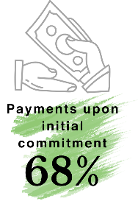
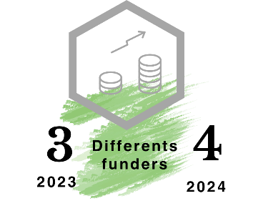
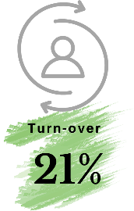
Internal improvement
Action plan | Realization & Comments | Comments
Multi year project | PCA CAMAC 1 &2 SARGCOOP2 SSFA | Discussions are also underway with the FFEM for protected areas in the Caribbean. Stabilization of funding for non-acquired "small grants" program
Payments process | flow chart has been created | Awaiting feedback from organizations
Potential statuses | A contract was launched in early 2025, along with an IGEDD inspection. | In progress
Notes:
S’agissant de l’Amélioration interne, nous devions contractualiser des projets avec différents bailleurs de fonds pour un financement durable, améliorer nos procédures de paiement et analyser des statuts potentiels en adéquation avec nos missions internationales.

Slide 5


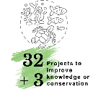

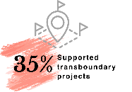
Service quality
Action plan | Realization & Comments
AMP certification procedure | WG reviewed the criteria - No new request
Network of SPAW sites | The network of SPAW areas has been set up and animated Setting up thematic workshops, meetings and discussions
Exemption guide | Webinar presentation in 2025 - Procedures need to be reworked
Online library and communication plan | communication strategy in progress
MPA tool | Deletion due to non-use
Enhancing collaborative tools | We need to rationalize existing and available tools
WCAFC meetings and contacts with fisheries | See CAMAC project: WCAFC is included in our working groups
Setting up and implementing a knowledge project | CAMAC improves knowledge of the relationship between marine megafauna and human activities SARGCOOP improves knowledge of biodiversity in the context of Sargasso flooding GCRMN-Caribbean Report improves knowledge of coral status
Evaluating the benefits of a RAN Supporting/animating the revision of the PAMM | Additional study carried out in 2025 PAMM was validated at the last COP.
GCRMN-Caribbean | Steering the GCRMN-Caribbean report
Notes:
Qualité de service : création d'un réseau de sites SPAW et mise à jour des procédures de certification.

Slide 6


Governance & commmunication
Action plan | Realization & Comments
Initiate a cross-functional RAC topic or project + participate in at least 2 RAC meetings | LBS RACs participate in the Sargasso 2024-2025 working groups PC survey and joint action plan on sargassum
Regular exchanges with the Secretariat | At least 1 meeting / month + numerous weekly bilateral exchanges
Action plan | Realization & Comments
Development and implementation of communication plan | Communication strategy
Maintaining our network presence Integrate new networks
Notes:
Communication : développement d'une stratégie de communication pour accroître la visibilité du SPAW-RAC.

Slide 7








Coordination & support
Communication / promotion
Networks
Régional Cooperation
Working Groups
Small Grants
Projects
Tools and databases
Training of trainers/ conferences

Slide 8
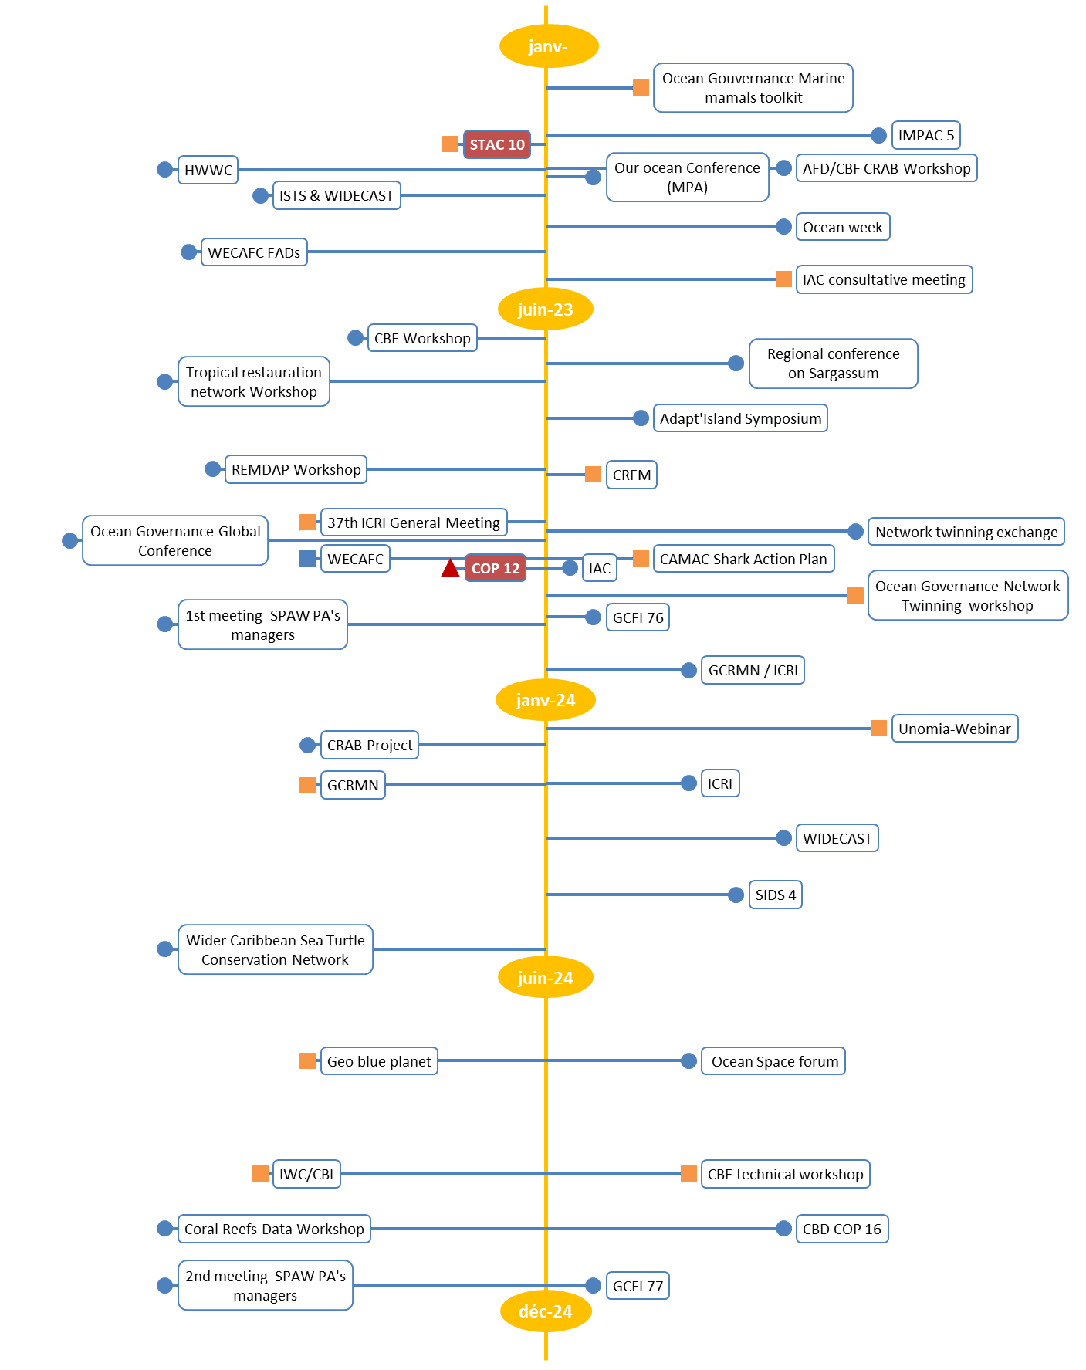
International events
SPAW-RAC participated in 42 international events in 2023/2024,
  20 in-person
  22 online meetings
Mostly annual conferences
Notes:
Le SPAW-RAC a participé à 42 événements internationaux en 2023/2024, dont 20 en personne et 22 en ligne.
Ces événements incluent des conférences annuelles et des ateliers sur des projets comme CAMAC et GCRMN.
L'objectif est de limiter les déplacements tout en participant activement aux événements pertinents.

Slide 9

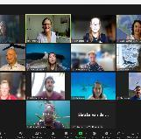
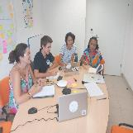

Communication strategy
  This major focus area concentrates on raising awareness and improving the image of SPAW-RAC through the creation of presentation materials, revision of the graphic charter and newsletter, creation of our visual identity and its application, management of social media and the website, and publication of newsletters.
  The redesign of the information brochure and the production of a video clip explaining the role of SPAW-RAC are planned for the coming years.
Institutionnal communication
This involves promoting SPAW-RAC's technical and financial support by mapping our current and future partners and creating a shared image bank.
The aim here is to establish regular opportunities for discussion and sharing on communication topics in order to promote team cohesion. The project to redesign the welcome booklet was also mentioned.
This focus area concerns promoting activities and projects by highlighting reports and publications (creating a one-pager), sharing the event calendar with our partners, and creating themed webinars.
Partnership
Internal communication
Operationnal communication
Notes:
Le SPAW-RAC a élaboré une stratégie de communication pour renforcer la visibilité de ses activités et du Protocole SPAW.
Les objectifs incluent l'amélioration de la compréhension des activités du SPAW-RAC et l'accès à l'information pour les bénéficiaires.
La stratégie comprend des communications institutionnelles, opérationnelles, de partenariat et internes.

Slide 10
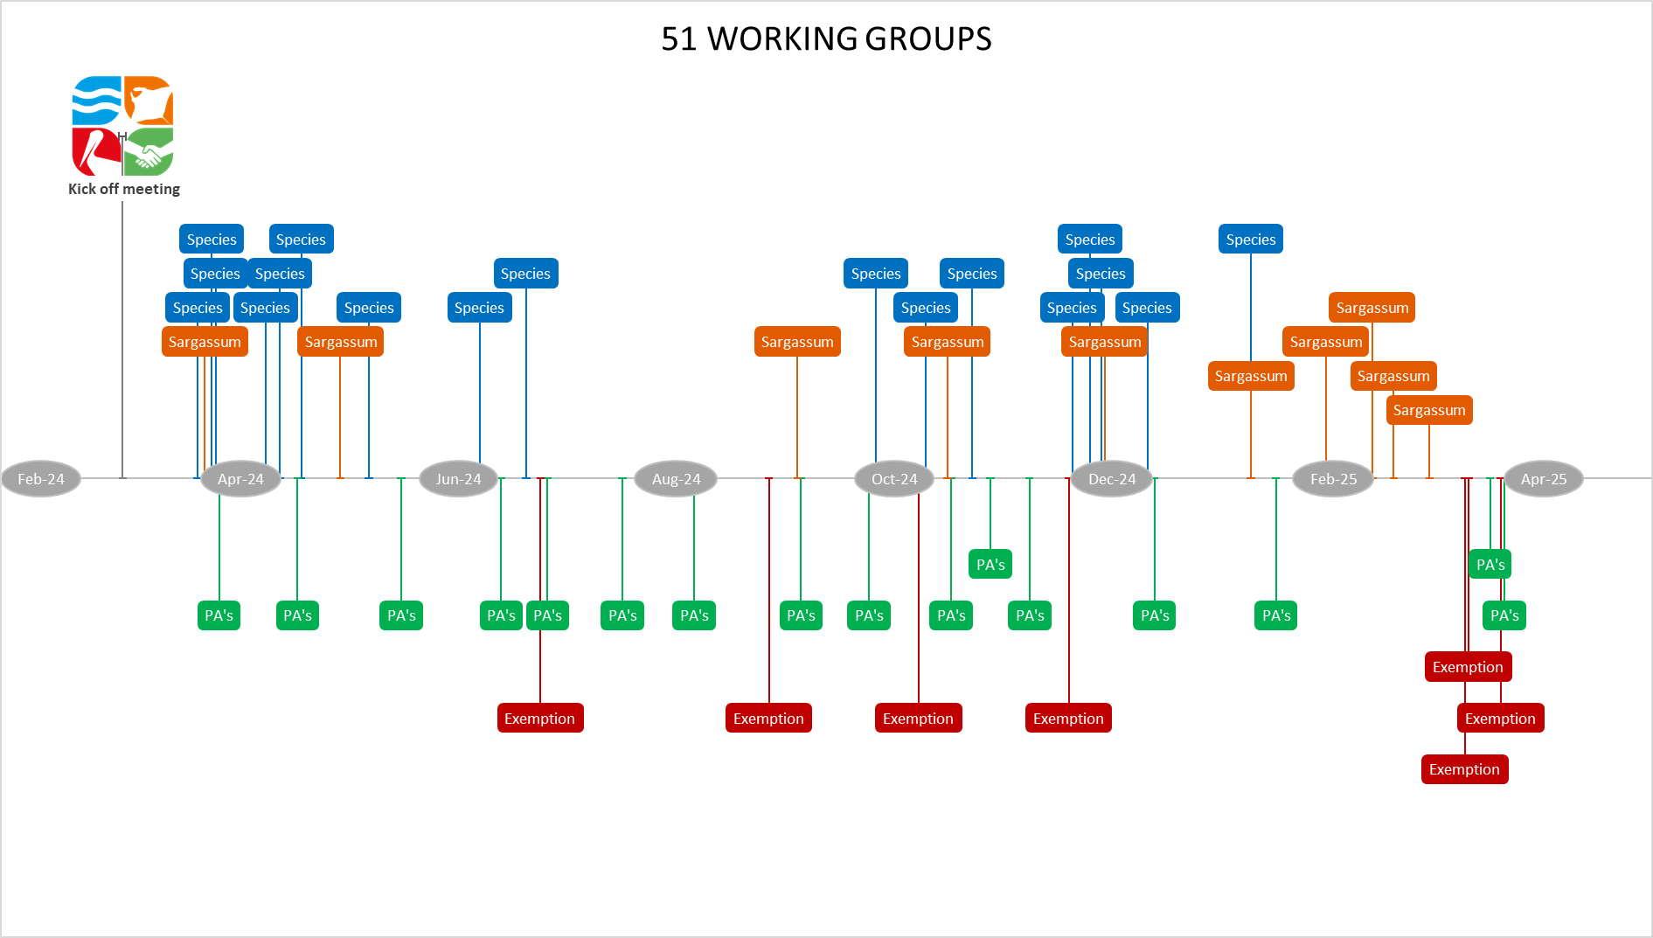
SPAW Working groups
Exemptions WG
Species WG
PA's WG
Sargassum WG
51 meetings
Notes:
Quatre groupes de travail ont été établis pour traiter des thématiques spécifiques liées au Protocole SPAW.
Les groupes se concentrent sur les zones protégées, le sargassum, les exemptions et les espèces.
En 2024, 51 réunions ont été organisées, avec des experts de divers pays participant activement.

Slide 11
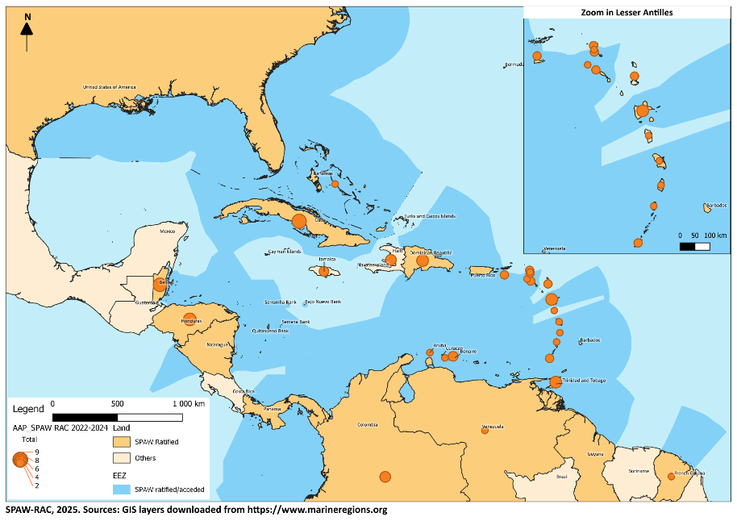
Small grants program
16 projects supported
223,631€
Raise awareness and promoting a natural heritage for the conservation of marine biodiversity;
Empower communities and support sustainable resources management;
Support capacity-building programs;
Improve efficiently the conservation status of threatened species;
Support PA’s managers to improve the effectiveness of PA management;
Implement actions to restore ecosystems or species populations;
Notes:
Le SPAW-RAC a lancé un appel à propositions pour soutenir des projets de conservation dans la région.
En 2023 et 2024, 16 organisations ont été financées pour un total de 223 631 euros.
Les projets soutenus visent à améliorer la conservation des espèces menacées et à sensibiliser les communautés locales.

Slide 12
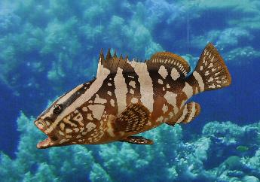
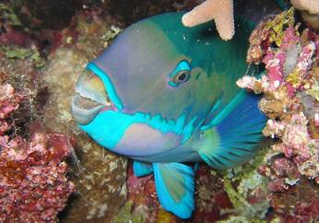

Species
Saw Fishes
Nassau grouper
Parrot Fish
Sharks & Rays
Threatened and endangered species
  Build consensus in the region on priorities
  Implement priority activities on existing species recovery and management plans
  Develop adequate management plans and programs
  Invasive alien species (IAS)
Ad hoc WG
Management plans
Scientific expeditions
Conservation & monitoring
Small grants
Phase 1:
  Collaboration development
  Assessment of available data
  Determination of protocols
Phase 2: implementation
CAMAC
Notes:
La biodiversité des Caraïbes est menacée par la perte d'habitat, les espèces envahissantes et le changement climatique.
Le SPAW-RAC mobilise des ressources pour soutenir les acteurs locaux et faciliter les groupes de travail.
Pour le programme small grants, on peut évoquer les actions de conservation du poisson-perroquet en République dominicaine, suivi des lamantins à Cuba et Belize, protection des tortues et lamantins en Haïti et République dominicaine, sensibilisation sur le mérou de Nassau, et expéditions scientifiques pour les cétacés dans les îles ABC.
CAMAC : Projet visant à réduire les impacts des activités anthropiques sur la mégafaune marine menacée, notamment les mammifères marins, les oiseaux marins, les requins et les tortues. Phase 1 (2021-2023) a permis de développer des collaborations et des outils, tandis que la phase 2 (2024-2027) se concentrera sur des actions à grande échelle.
Réseaux régionaux : collaboration avec Widecast pour la protection des tortues marines

Slide 13
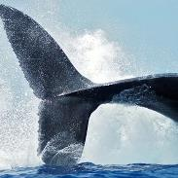
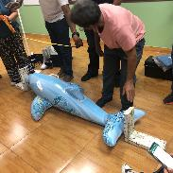
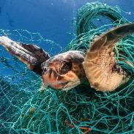
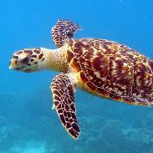


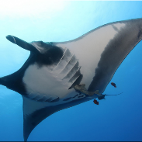
CAMAC phase 1 main activities
A toolkit for marine mammal stranding response consists of a field guide with 9 field sheets in pdf format, and 5 training videos, including a necropsy video (available in the Agoa website).
4 work packages:
Assess Interaction with fisheries
Strengthen stranding networks
Raise awareness
Enhance knowledge on species distribution
and abundance
Eight training courses were organized by IWC and local partners in different territories of the CAMAC area, based on the toolkit
An overview of available information on interactions between fisheries and marine megafauna in the CAMAC area has been completed.
The work on elasmobranchs in the Wider Caribbean Region has resulted in the production of a bibliographical review of the state of knowledge on this group of species in the CAMAC area as well as to the development of an action plan
A study of the distribution of the Hawksbill turtle in the Wider Caribbean Region made by WIDECAST has been produced
Notes:
Pour mettre en œuvre ces actions de conservation sur les espèces, un projet interreg a été monté avec le sanctuaire AGOA : le projet CAMAC
Ce projet se décline 2 phases afin d’être compatible avec les délais d’éligibilité des programmes
La phase 2 du projet CAMAC, prévue pour septembre 2025, se concentrera sur l'évaluation des risques d'interactions entre la mégafaune marine et les pêches.

Slide 14
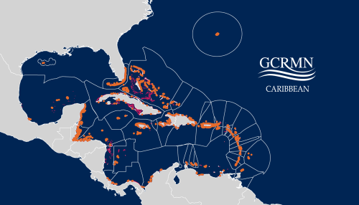

Ecosystems management
CORAL REEFS: GCRMN
SMALL GRANTS
8 projects on corals: restauration, expansion, action plan & guidelines against SCTLD
2 projects on Mangrove restauration
SARGASSUM: SARG’COOP2
Increase comprehension and knowledge
Support stakeholders
Prevent and Manage

Slide 15


GCRMN- Caribbean Report
2024
2025
Caribbean Political level conference
03 | 04 | 05 | 06 | 07 | 08 | 09 | 10 | 11 | 12 | 01 | 02 | 03 | 04 | 05 | 06 | 07 | 08 | 09 | 10 | 11 | 12
Conception & Fundraising
Data Collation
Analysis
Final
Proof-reading
Writing & Review
Design & Translations
Data Workshop
Dissemination and Promotion
Data
Task Force
Data
Task Force
Data
Task Force
Teasing
PUBLICATION
Full report with territories presentation
GCRMN Steering Committee
GCRMN Steering Committee
GCRMN Steering Committee
GCRMN Steering Committee
Press release in Caribbean countries

Slide 16

Report Content 2025
Foreword & introduction
Executive summary (Caribbean level)
  Key results
  Major threats
  Key recommendations
Part I: Regional Caribbean analysis
Part II: Countries and territories chapters
Case studies
Materials & Methods
Supplementary Materials
Bibliography
Added value for Caribbean report:
  Country Level
  Fish data
  Case studies on the region matters (Bleaching, SCTLD, Diadema Abundance, etc.)
  SocMon data for the region

Slide 17
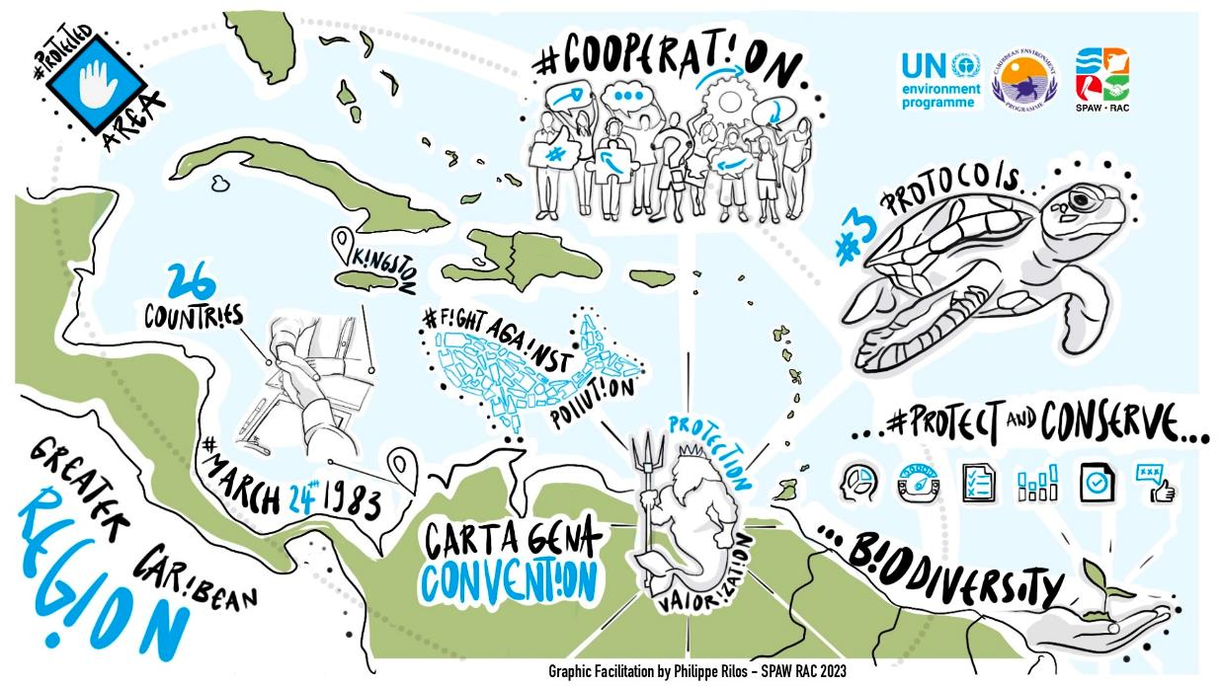
Marine and coastal protected areas
Continue and improve the process of listing protected areas under the SPAW Protocol
Develop cooperation between SPAW listed protected areas and supporting the development of a proposal for a network of these SPAW-listed protected areas ➔ program 2026-2030
Notes:
Un des objectifs du Protocole SPAW est d’« identifier des zones particulièrement importantes pour la grande région Caraïbe » et de les intégrer dans un réseau dédié à la recherche scientifique et à la coopération régionale.
L’inscription des aires protégées au titre du Protocole SPAW est encadrée par des lignes directrices, et a conduit les Parties à reconnaître jusqu’à 37 aires protégées inscrites depuis 2012.
A ce titre, suite à la demande formulée par les Parties lors de la dernière COP, le SPAW-RAC a créé le reseau des aires protégées SPAW

Slide 18
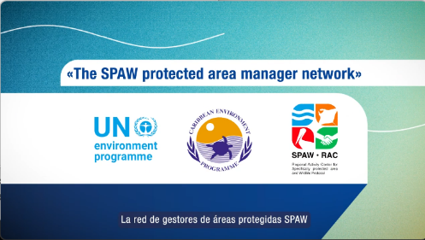









The SPAW listed PA’s network
Bottom-up approach
Bilateral interviews with a representative from each PA ➔ majority intersted in creating a PA manager network
Securing funding to rule the network for 2 years
Define a list of topics of interest
Technical webinars for the SPAW PA managers
Shared drive and technical report card
Supporting on-site projects through SPAW RAC small grant programme
Work on management plan
Proposal of vision, structure, governance, for the SPAW protected area network to be submitted to SPAW COP 13
Launch the first call for companionship among managers
Continue organizing technical webinars
Share and strengthen managers competences through peer-to-peer exchanges
Enabling protected areas to better adapt to climate change
Ensure civil society is involved in protecting the environment
Raise the voice of protected areas beyond the Caribbean
Ensure the sustainability of the network post 2030
2023
2024
2025
Roadmap 2026-2030
www.youtube.com/watch?v=2hG5wM5F-iI

Slide 19
2023-2024 budget

Slide 20
Expenditures

Slide 21
Merci de votre attention
Thanks for your attention
Gracias por su atención
SPAW-RAC Operations & budget for 2023-2024

